Slide 1

2017
超越学科界限的认知基础第1组第五周学习汇报
——黄轩宇 张煜洲 费家骏

Slide 2

01
本周任务及分工
02
逻辑模型
03
修改过程及讨论

Slide 3

01
PART ONE
本周任务及分工

Slide 4




本周任务
01
建立逻辑图谱
02
编辑翻译部分中的关键词条

Slide 5
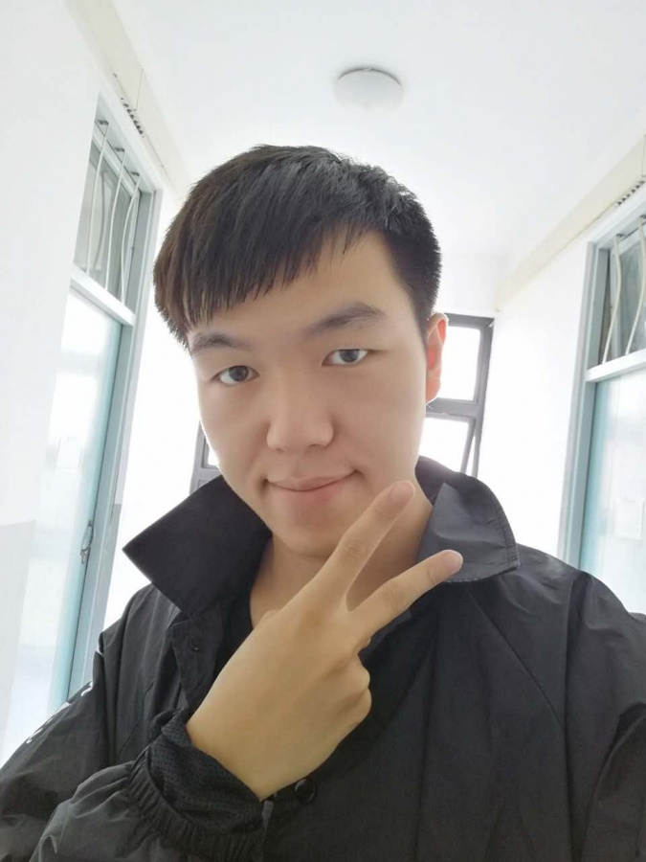
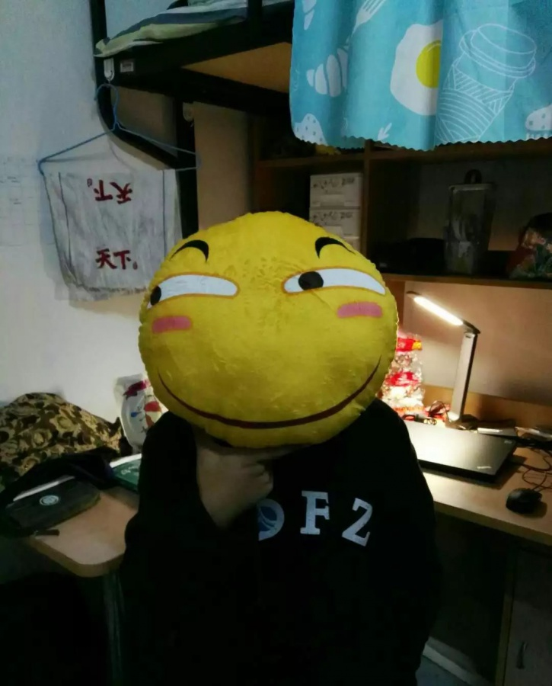
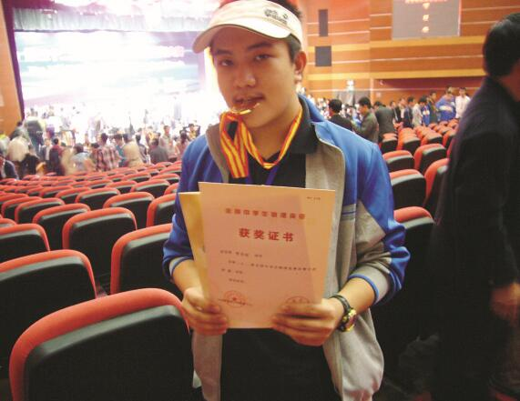
分工
费家骏
黄轩宇
张煜洲
负责图谱的编辑工作
负责查阅文献，编写关键词条，以及撰写逻辑模型

Slide 6
02
PART TWO
逻辑模型

Slide 7
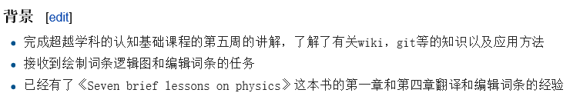
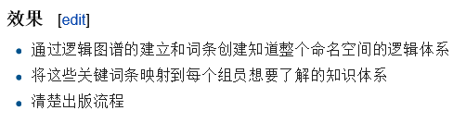
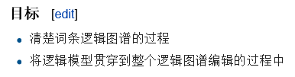
逻辑模型

Slide 8
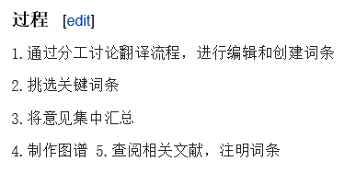
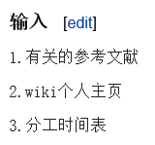
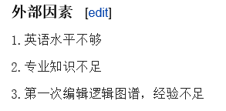
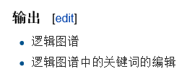
逻辑模型

Slide 9
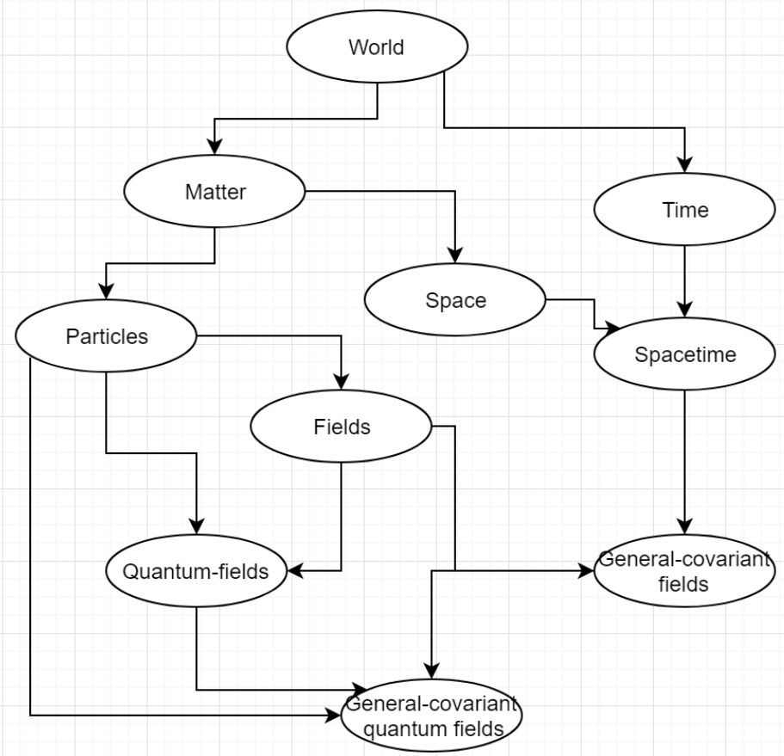
内容简介

Slide 10
03
PART THREE
修改过程及讨论

Slide 11
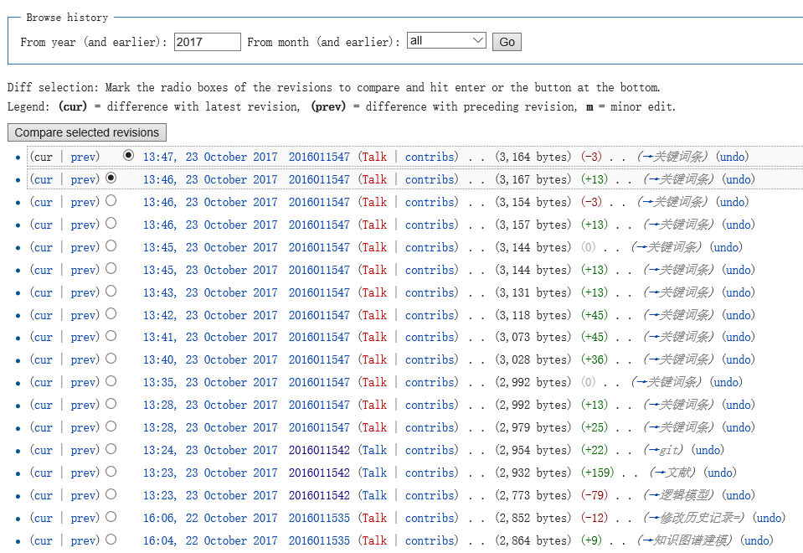
修改过程

Slide 12
讨论
但是由两人共同创建词条时，黄轩宇同学链接到wiki百科时输入的是中文，经过研究，我们解决了这个小问题
经过讨论，我们组确定了分工以及将作为关键词条出现的词条，还基本拟定了逻辑模型
在由费家骏翻译的过程中没有什么问题
THANKS FOR
LOOKING

